Slide 1
ГБОУ лицей №1598 ВОУО ДО г. Москвы Музей «Медицинская служба в годы Великой Отечественной войны»
Член актива музея, ученица 8 «А» класса Саяпина Анастасия Евгеньевна

Slide 2
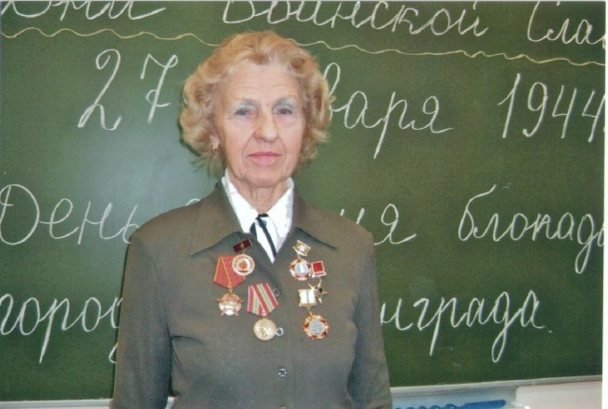
Фотоальбом «Друг музея» посвящается блокаднице Ленинграда Бочаровой Маргарите Михайловне

Slide 3
Я хочу посвятить свою работу человеку, который стал большим другом нашего музея. Не смотря на преклонный возраст, на то, что Маргарита Михайловна вела огромную общественную работу в районе Гольяново, в городе, она находила время на дружбу с активом музея.
Огромное количество ребят нашего лицея просто обожали Маргариту Михайловну за ее бодрость, активность, душевное исполнение военных песен. Маргарита Михайловна около 30 лет руководила хором «Патриот», который ежегодно, 9 мая исполняет военные песни у Большого театра. Хор этот называют народным, т.к. в течение дня к нему присоединяются ветераны, гости столицы, молодежь. 9 мая ребята из актива музея специального следили за «Новостями на разных каналах телевидения, чтобы увидеть нашу Маргариту Михайловну и ее знаменитый хор.

Slide 4
В июне 2015 года Маргариты Михайловны не стало. Вечная ей Память и Благодарность от нас!

Slide 5
Открытие памятника «Медикам Великой Отечественной войны» на территории лицея 2 ноября 2006 года.

Slide 6
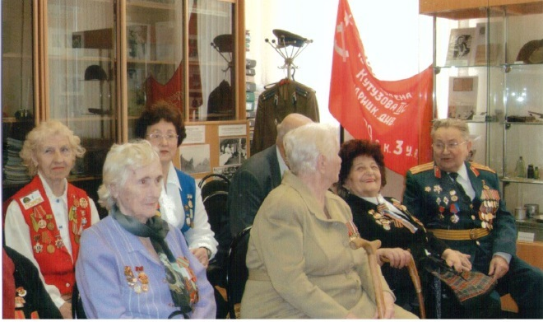
Маргарита Михайловна являлась постоянной участницей музейных мероприятий.

Slide 7
У экспозиции «Война и музыка»

Slide 8
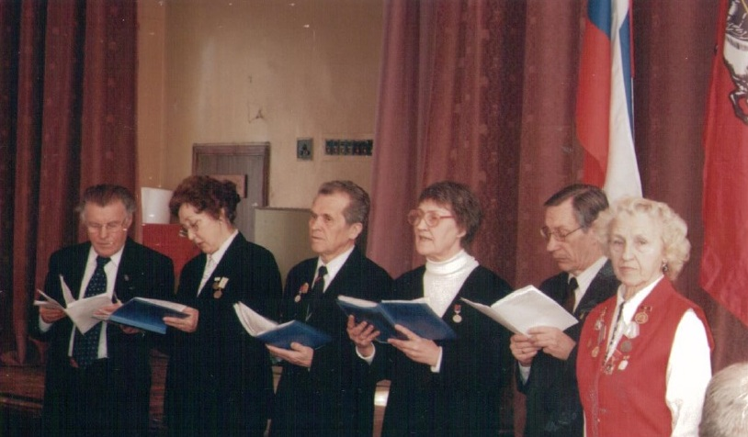
Выступление ансамбля фронтовой песни «Поиск» перед учащимися лицея. Руководитель Бочарова М.М.

Slide 9
Маргарита Михайловна проводит урок Мужества, посвященный снятию блокады Ленинграда.

Slide 10
На конкурсе газет, посвященном 65-летию снятия блокады Ленинграда

Slide 11
Ребятам интересны награды Маргариты Михайловны

Slide 12
На презентации ученических проектов

Slide 13
Маргарита Михайловна и члены актива музея на экскурсии по местам Боевой Славы «На 41-м км»

Slide 14
В центральной детской библиотеке №115 Маргарита Михайловна рассказывает о детях блокадного Ленинграда

